Slide 1
点燃
品牌私域运营中心
点燃私域训练营落地实操宝典
所有传统领域出现过的机会，都值得用企微私域再做一遍！

Slide 2
点燃私域运营流程图及九大版块
点燃
始于洞察
慎于规划
重于运营
精于迭代
A
B
C
D

Slide 3
Part 3 会员体系

Slide 4
为什么要做单独的私域会员体系？

Slide 5
社群不同于淘客群的核心价值是什么？

Slide 6
会员体系
点燃
私域运营会员体系四步曲
会员体系是运营私域过程中不可或缺的重要环节之一，对于激活用户、留存用户、活跃用户、转化用户等方面起着至关重要的作用，一套成熟会员体系方案往往能让私域运营变得事半功倍。
设定
会员体系目标
制定
会员等级
策划
会员权益
管理
会员生命周期

Slide 7
会员活动框架
点燃
会员专属活动
场景 推荐
社群 团购
每周 周促
每周 抽奖
会员 心选
秒杀 专区

Slide 8
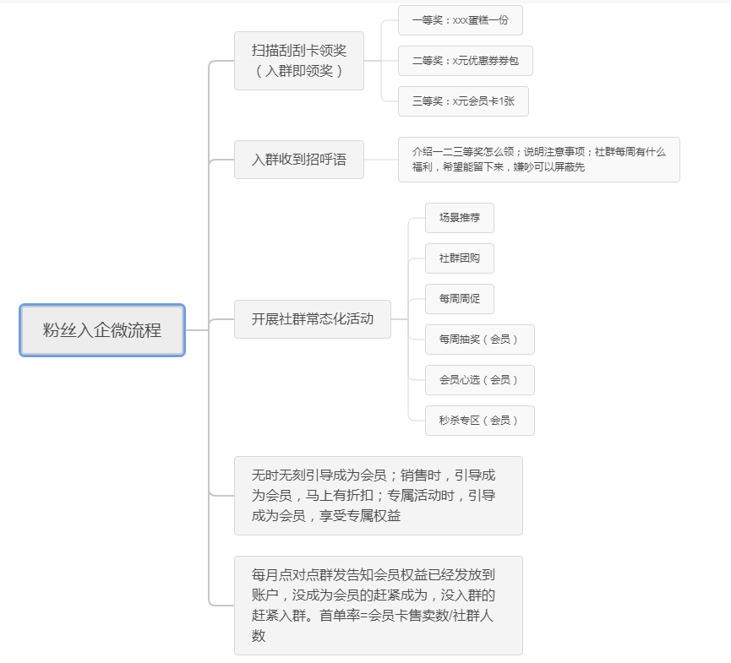
点燃
会员营销路径

Slide 9
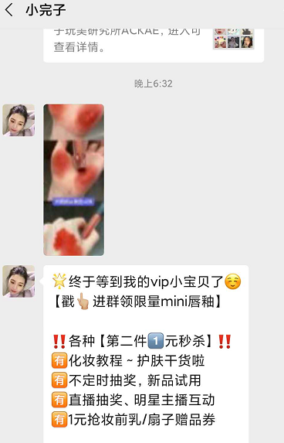
STEP7：社群运营——社群建立
点燃
组建社群
邀请入群：用户扫码进入，群满员之后，自动新建群聊，会自动去重，水军的话需要重新邀请进入
群构成：群主（ip），水军2-3个，凑人数最好一个群有10个左右自己人，为了活动造势，群控使用，可以邀请组员或者内部人员个人微信进入
拉群方式：点对点群发
拉群利益点/时机：1.免单进群；2.折扣（比平时更加优惠）进群；3.活动节点进群

Slide 10
STEP7：社群运营—强力拉群逻辑，拉群率40%-55%
渠道分类
人群匹配
1.渠道账号分流
2.渠道利益点区分
1.根据不同的主题群，筛选对应的人群包，与对应的邀请进群话术
提醒等待
邀请进群
好友自动欢迎语设置
1.告知进群即可领取福利，与社群专享福利
2.让用户等待进群
1.发送进群邀请链接
2.发送邀请进群话术

Slide 11
STEP7：粉丝安家流程30day
点燃
话术回访
拉进群(3次)
自我介绍
开第二单
穿搭攻略分享
（全量）
开首单
标签匹配
穿搭攻略分享（全量）
品牌小游戏推送（待定）
粉丝安家(激活）
价值回补（开第二单）
价值回补（私聊）
1day
4days
7days
15days
21days
30days
问卷调研
唤醒激活（传播）
裂变活动（传播）
挖掘用户需求
传达效果分享
（已激活用户）
裂变活动（全量）
了解用户情况
品宣内容分享（备选）
老客复购
新款试穿招募（沉睡用户）
试用转购

Slide 12
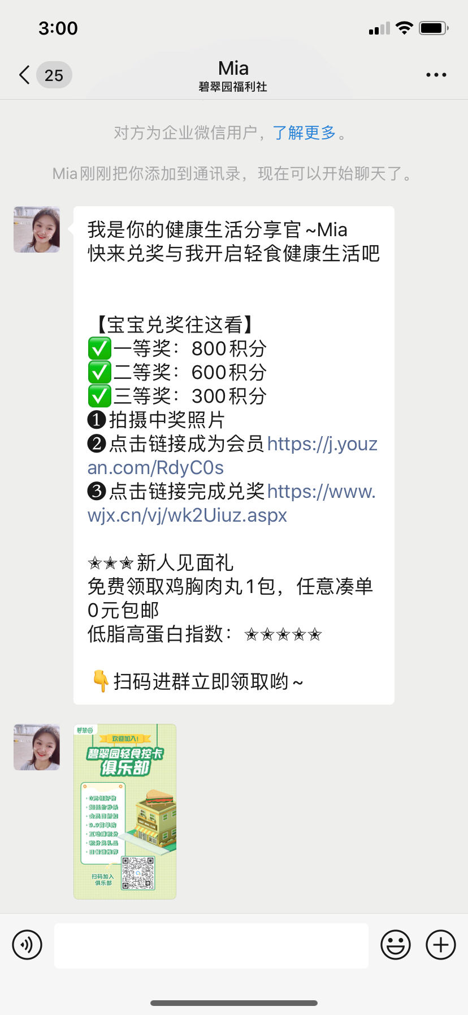
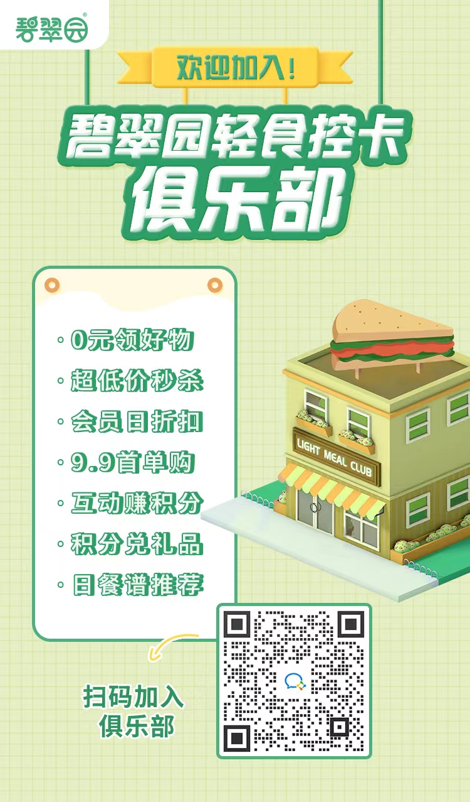
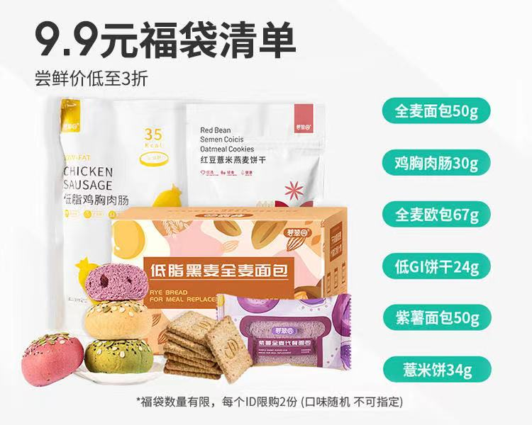
会员引导流程

Slide 13
会员体系积分系统
点燃
会员体系：私域积分体系搭建
积分获取方案
积分任务：
加入会员
商城消费
签到（1人/次/天）
积分话题互动（社群）
朋友圈转发活动
所得积分：
注册可获取100积分
等额积分
签到5分，连续7天+10分，连续30天+20分
根据活动方案+积分
20分/条，1天内评论多条按1次计算
积分兑换方案（10积分=1元）
兑换品类：
优惠券（5元/10元）
特价试用
秒杀抢购
兑换产品
兑换方式：（比例：100：1）
5元=50积分（满59-5）/10元=100积分（满109-10）
100积分+XX.XX元特价
50积分+秒杀价
商品价格（日常价）*100+付邮

Slide 14
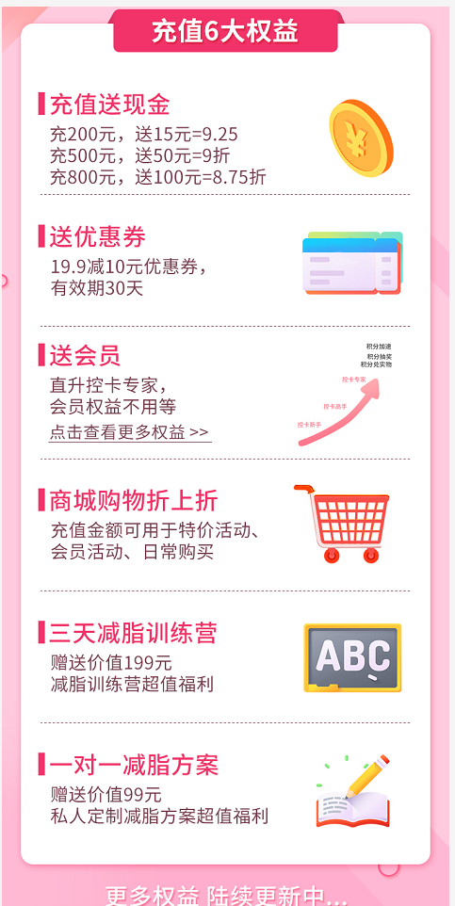
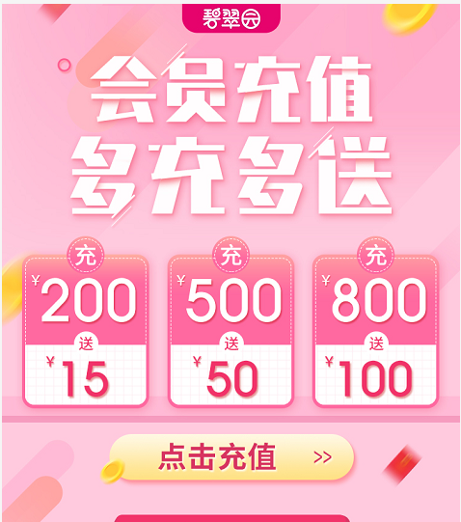
充值会员体系

Slide 15
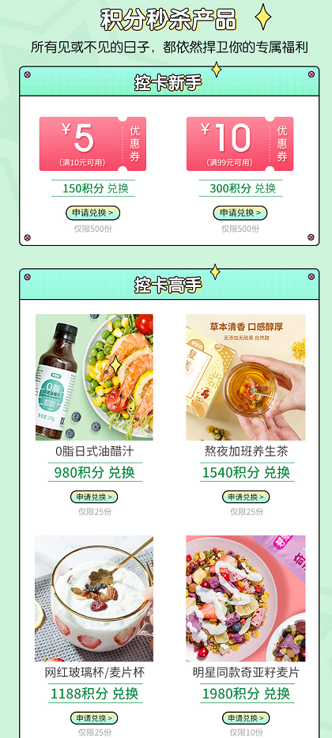
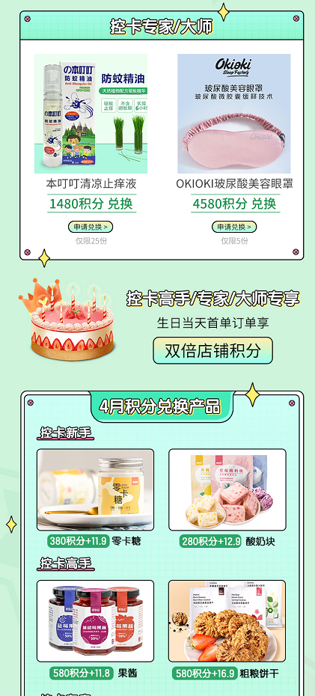
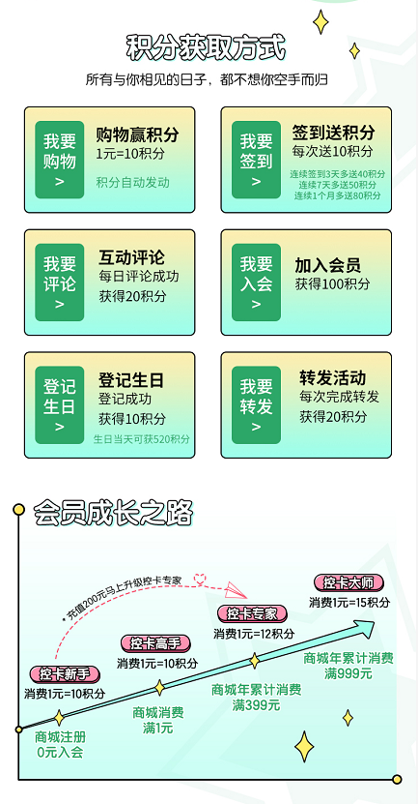
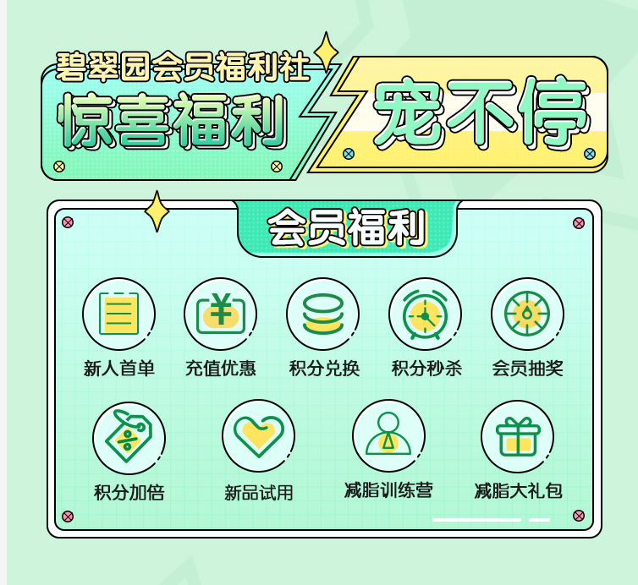
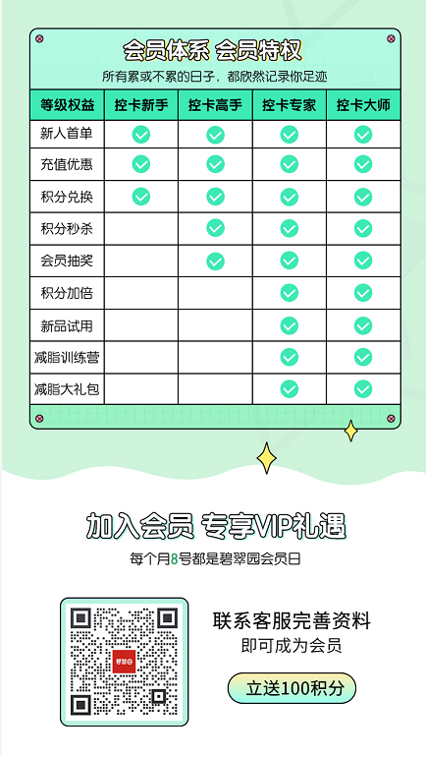
会员体系详情页

Slide 16
案例背景
项目经理的烦恼：
私域业务牵涉到的平台多，平台之间信息互相独立，用户是割裂的，很难管理
企业微信：
承载的是：
· 好友关系（群发/私聊）
· 社群关系（群发）
· 朋友圈（群发）
· 用户标签（打标/筛选）
公众号：
指服务号，承载的是：
· 官方服务窗口
· 各种客户业务入口
· 粉丝承接（消息触达）
有赞：
承载的是：
· 商品（库存/展示）
· 订单（物流/营销）
· 会员积分/会员等级
· 会员标签（打标/筛选）
公众号：
烦恼的是：
· 你关注了我，我却加不了你 · 一个月30天，我却只能跟你说4句话
· 你跟公众号聊天很傻，我在公众号跟你聊天很累
企业微信：
烦恼的是：
· 这人是公众号过来的？ · 谁在有赞那边下单了？
· 这人是不是会员？
· 搜不到昵称，怎么给他积分？
有赞：
烦恼的是：
· 你匿名登录就能下单，我搜你手机却查不到你
· 我打了一堆消费行为标签，才发现企微群发时没这些标可以选

Slide 17
案例目标
目标：打通私域各个平台的用户信息，让用户运营真正能够运营
如何解决用户信息孤岛问题？
好友关系在企微，群发触达靠企微，用户标签在企微，营销变现却要靠外挂
服务中心在公众号，业务入口在公众号，公众号却不适合对话
消费下单在有赞，会员积分在有赞，行为标签在有赞，有赞却搞不清你是哪位朋友
那么请问：
如何给一批在有赞消费了100元的来自公众号的用户群发消息让他们识别二维码去群里聊天？

Slide 18
案例关键词
关键词：互联互通
在旧石器时代，一般以手机号为标识将用户信息【逐个】【手动】串联起来
企微私聊拿到用户手机号
在SCRM导入有赞订单根据手机号匹配
根据有赞的手机号逐个查找用户并打标
在数字化时代，我们寻找更便捷高效的串联方案：
企业微信
有赞
公众号
开放平台绑定
应用、客户密钥授权
第三方授权

Slide 19
案例概述
今天的主题《如何打通私域各平台用户信息孤岛》
我们的需求：
用户的打通：各个平台的用户和标签能够互相识别，而且不是通过手动匹配，是自动识别
数据的打通：用户在各个平台的行为和统计数据能够一起监控
功能的打通：各个平台的常规管理功能可以在一个后台完成操作
之前各个平台服务商还没完成对接，现在已经实现，方法如下

Slide 20
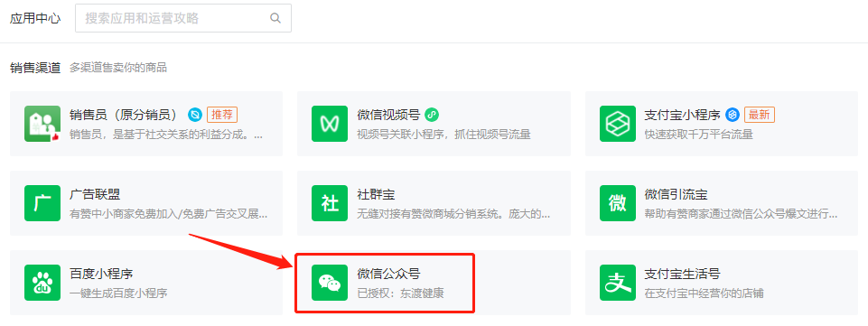
操作步骤：
STEP 1：完成有赞和公众号的打通
去到有赞应用中心-销售渠道-微信公众号（前提是先买个有赞，基础版即可）

Slide 21
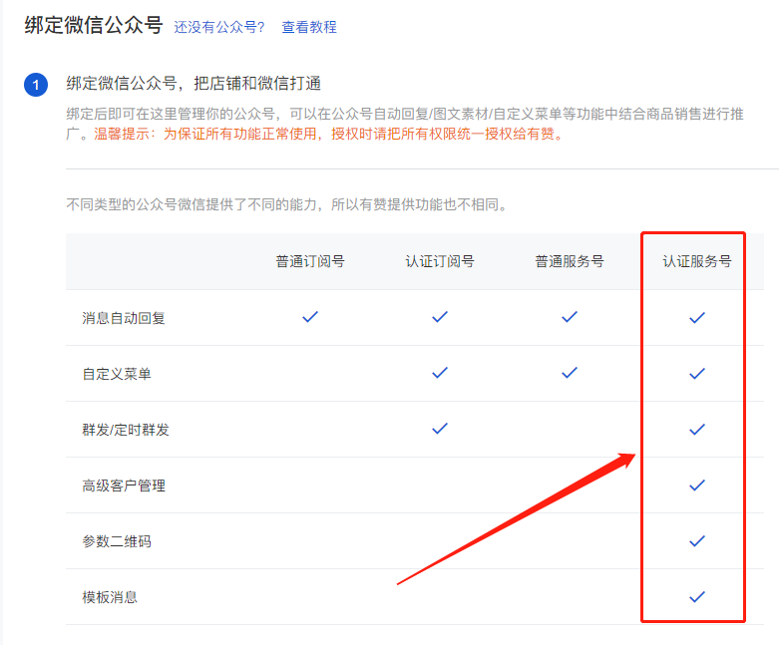
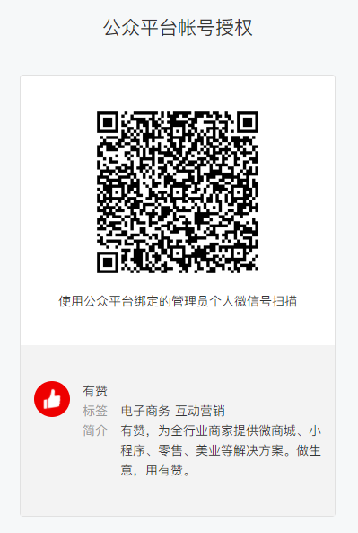
操作步骤：
STEP 1：完成有赞和公众号的打通
注意：
· 要用服务号
· 服务号要先认证
· 用管理员个微扫码

Slide 22
操作步骤：
STEP 1：完成有赞和公众号的打通【数据的打通】
绑定过程很简单，完成绑定即刻实现公众号数据对接到有赞
公众号的后台数据和消息监控基本都支持

Slide 23
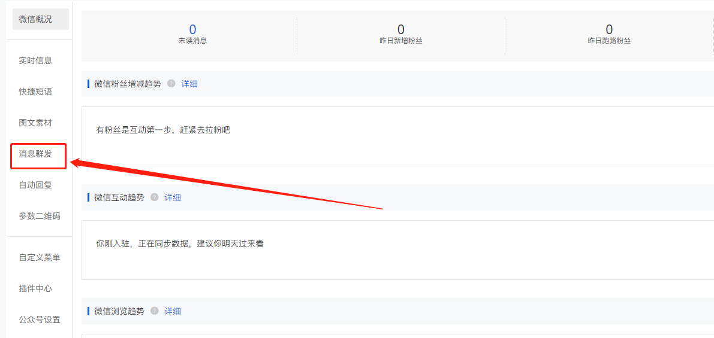
操作步骤：
STEP 1：完成有赞和公众号的打通【功能的打通】
公众号的后台管理功能也基本都支持，用户信息实际上也打通了，验证一下

Slide 24
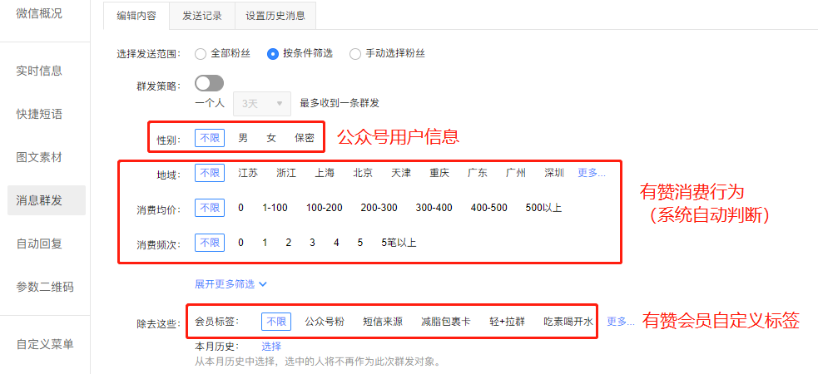
操作步骤：
STEP 1：完成有赞和公众号的打通【用户标签打通】
这里是采用公众号的消息通道对关注了公众号的用户进行群发
而这些用户在有赞的消费行为和通过客服或者营销工具打上的标签是可以作为筛选条件的

Slide 25
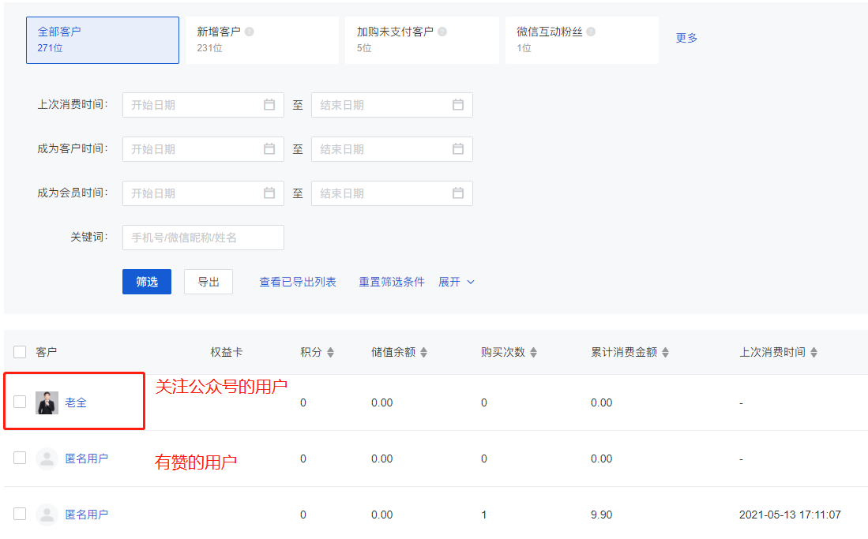
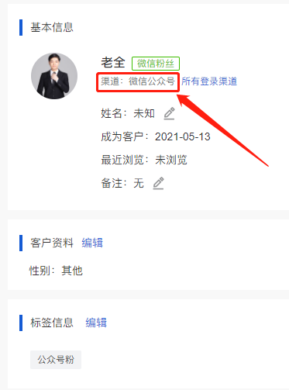
操作步骤：
STEP 1：完成有赞和公众号的打通【用户身份打通】
在用户管理界面可以看到，公众号的粉丝自动成为了有赞普通用户，而且能够识别出来源渠道
这意味着：公众号粉丝，哪怕没加企微，也能够使用有赞的积分工具和其他营销工具去维护

Slide 26
操作步骤：
STEP 1：完成有赞和公众号的打通【总结】
项目 | 打通程度 | 可执行操作
用户 | 公众号粉 = 有赞用户 微信昵称 = 有赞用户名 公众号粉会带头像和性别 | 通过有赞赋予公众号粉丝会员特权、用户积分、定向送券等等
功能 | 打通了图文素材和菜单功能 增强了自动回复功能 增加了一个消息群发 | 根据用户在有赞的消费行为对公众号用户进行筛选群发
数据 | 增粉 掉粉 访客数据打通 | 数据统计

Slide 27
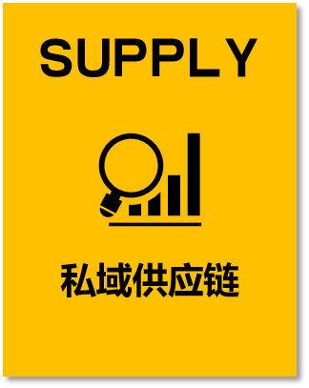
会员体系
点燃
会员体系框架
普通会员
高级会员
KOC
会员权益
会员宠粉日
加入社群并注册小程序商城成为普通会员
招募并筛选种子用户，升级为高级会员（KOC）
制定区别会员权益方案
每月会员强归属感活动
享受普通会员权益
享受高级会员权益

Slide 28
案例解析
点燃
某洗护用品品牌会员体系案例

Slide 29
会员体系案例一
点燃
会员体系框架
普通会员
高级会员
KOC
会员权益
会员宠粉日
加入社群并注册小程序商城成为普通会员
招募并筛选种子用户，升级为高级会员（KOC）
制定区别会员权益方案
每月会员强归属感活动
享受普通会员权益
享受高级会员权益

Slide 30
会员体系案例一
点燃
加入社群并注册小程序商城即可成为普通会员
消费
积分获取途径
积分消耗方式
话题互动
社群打卡
积分商城
兑换
种草分享
会员积分
（核心）
直播互动
注册即送
积分价值
优惠券
实物商品
新品试用
可兑换权益
10积分=1元
50积分兑换5元无门槛券
商品日常价*10的积分价值兑换（包邮）
新品上架后9.9元+100积分兑换（包邮）
100积分兑换10元券（满减）

Slide 31
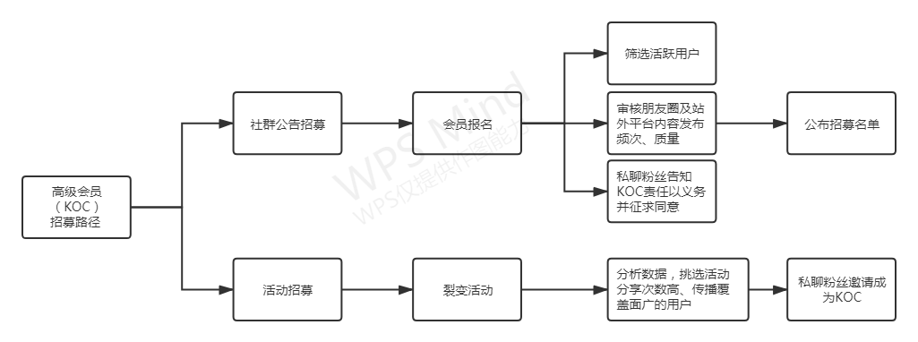
会员体系案例一
点燃
高级会员（KOC）招募流程

Slide 32
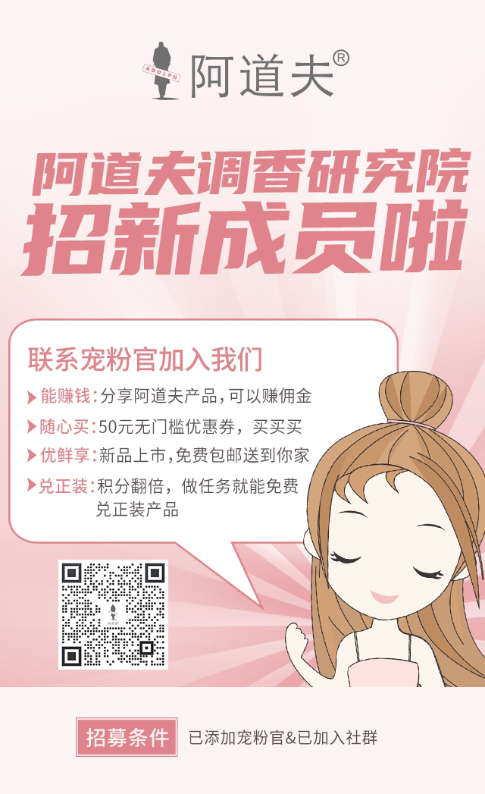
会员体系案例一
点燃
KOC招募需要经过严格的筛选及考核，根据KOC的动作及发布内容数据给与KOC对应的奖励，针对每月不达标的KOC会进行一对一沟通了解情况，如无法胜任则取消分享官身份。
海选招募
1、已添加宠粉官、加入社群
2、朋友圈每月至少发布5条内容
微博、抖音、小红书、快手至少两个平台已开通个人账号，且近3个月内发布过不少于5篇内容。
入围筛选
1、一周内至少连续打卡4天
2、一周内至少发布2篇或以上品牌相关内容
新手观察
1、每个月至少打卡15天
2、每个月至少发布5篇品牌相关内容，四大主流平台每个平台至少1篇
月度考核

Slide 33
会员体系案例一
点燃
权益升级
高级会员
通过招募、筛选、审核
KOC
积分兑换商品升级
符合条件可升级
设置高级会员专属可兑换爆品
权益升级
增加积分获取途径
积分获取翻倍
会员任务额外奖励
会员佣金权益
发布站外产品种草内容、产品体验内容等可获得积分。
高级会员每月专属任务奖励
所有常规积分获取方式都可翻倍
1、每月至少分享5篇站外内容
2、每月至少参与10次社群话题
3、每月至少签到20次
分享商城产品产生交易可获得10%佣金奖励
10积分/篇
站外平台包括：抖音、小红书、微博、朋友圈
达标1个月奖励：100积分
达标2个月奖励：200积分
达标3个月奖励：300积分

Slide 34
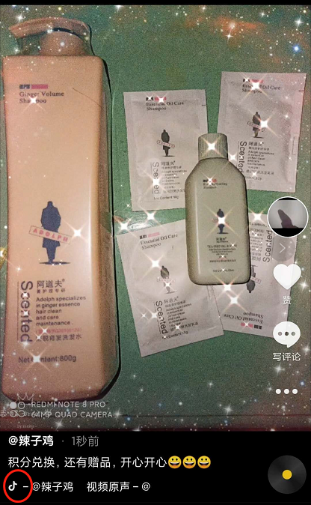
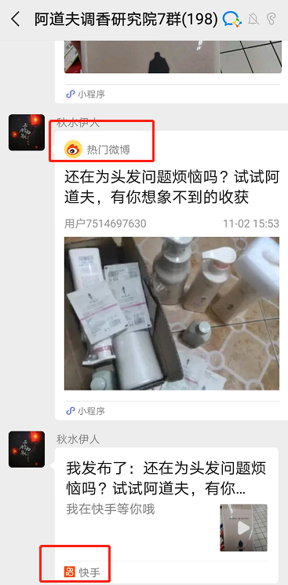
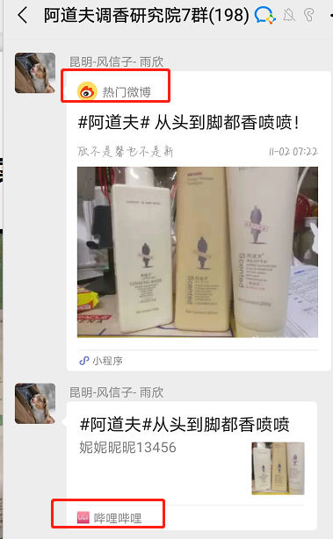
会员体系案例一
点燃
KOC站外内容分享案例

Slide 35
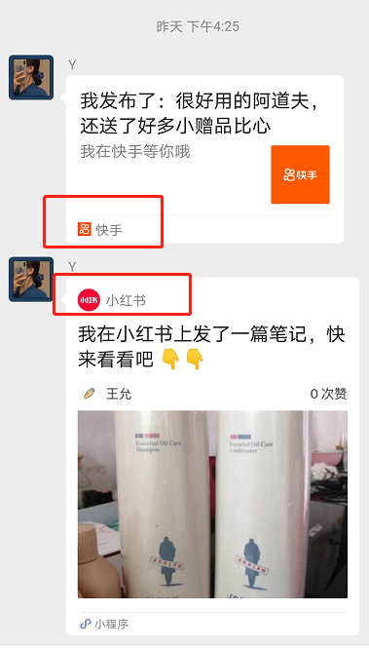
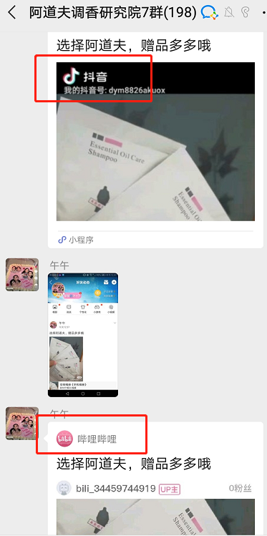
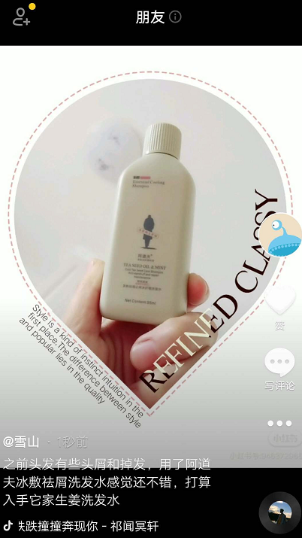
会员体系案例一
点燃
KOC站外内容分享案例

Slide 36
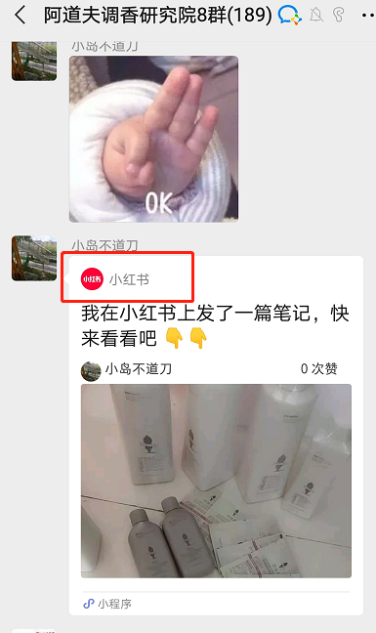
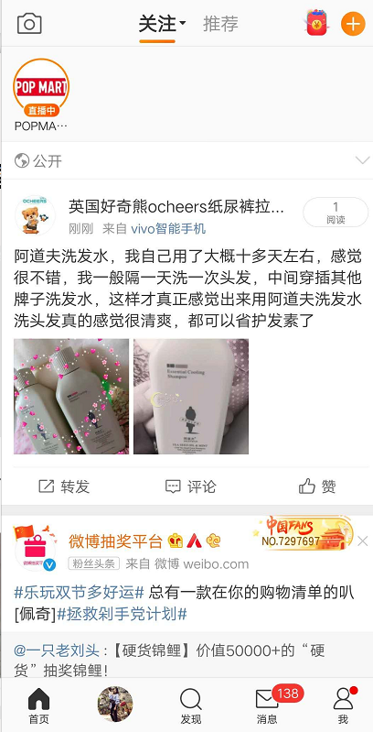
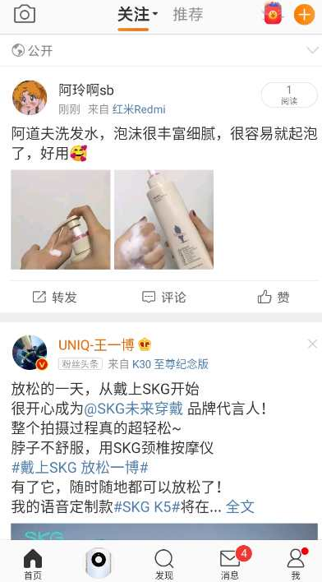
会员体系案例一
点燃
KOC站外内容分享案例

Slide 37
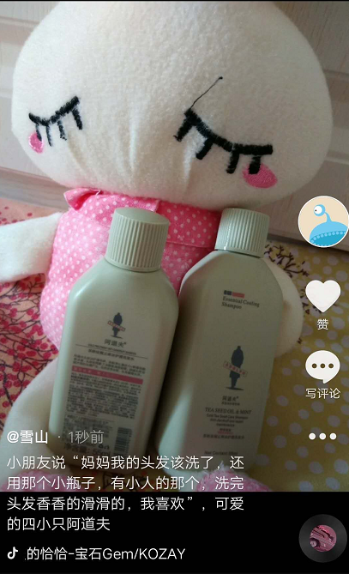
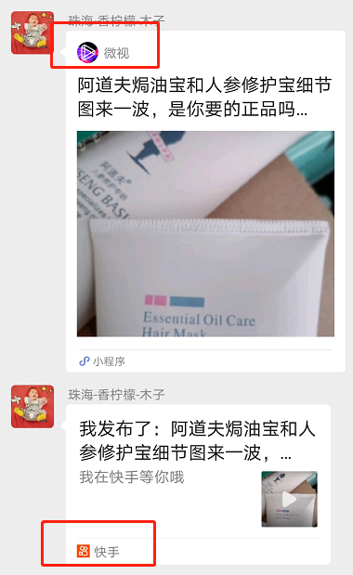
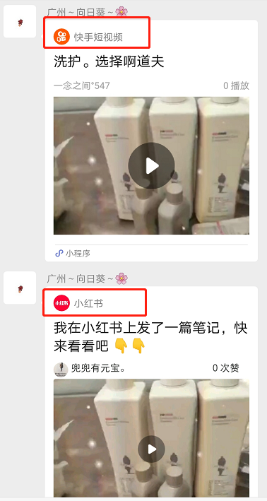
会员体系案例一
点燃
KOC站外内容分享案例

Slide 38
会员体系案例一
点燃
KOC站外内容分享案例

Slide 39
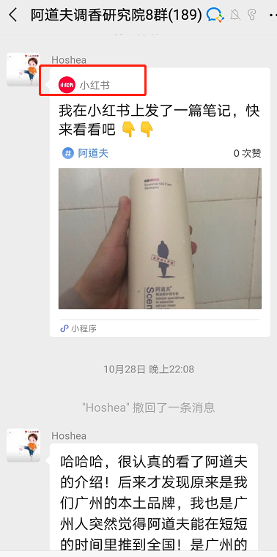
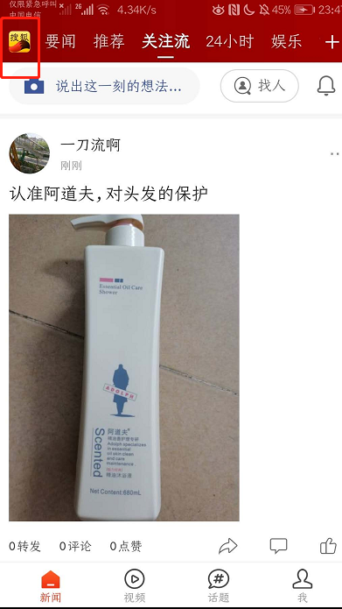
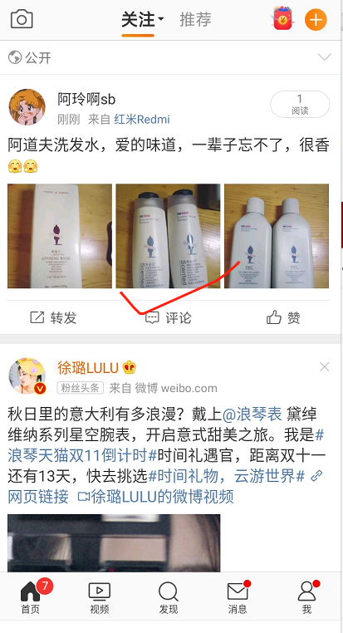
会员体系案例一
点燃
KOC站外内容分享案例

Slide 40
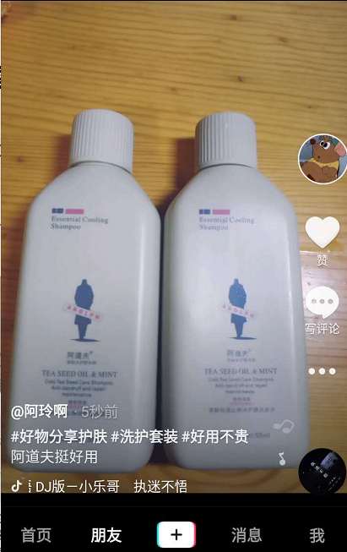
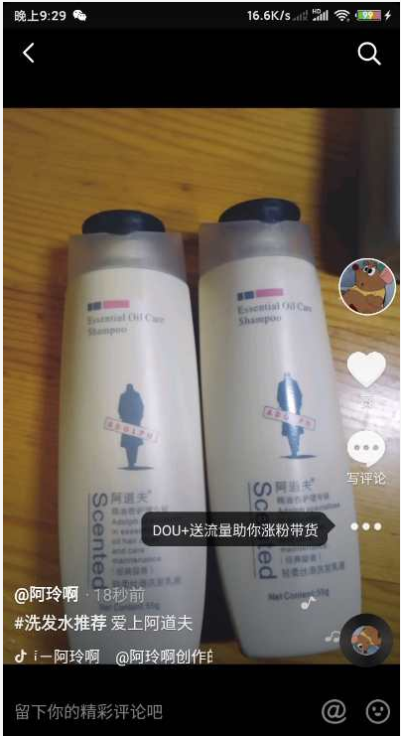
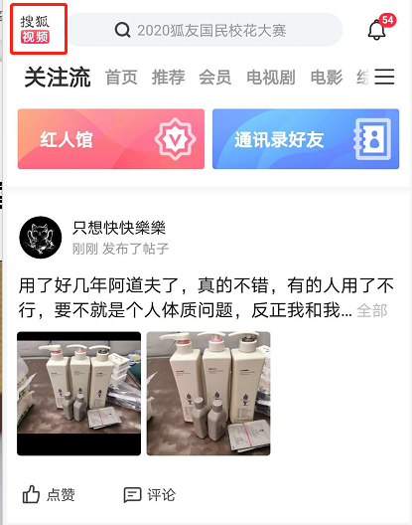
会员体系案例一
点燃
KOC站外内容分享案例

Slide 41
会员体系案例一
点燃
直播
专属价
直播期间专属商品优惠价，平均为商品正价7折
直播前问题竞猜
如：
1、今天主播的衣服颜色
2、xxx产品在第几款出场
竞猜正确可获得积分奖励
直播
竞猜互动
直播
秒杀
指定商品9.9元限量秒杀
活跃直播间气氛
宠粉
会员日
直播间
分享任务
直播
抽奖
会员分享直播间邀请好友观看可获得积分奖励
直播期间观众互动抽奖
活跃直播间气氛
直播
心愿单
通过社群投票征集会员心愿商品
申请会员日直播商品特惠价

Slide 42
案例解析
点燃
某婴童品牌会员体系案例

Slide 43
会员体系案例二
点燃
加入社群并注册小程序商城即可成为会员
消费积分
注册即送+100
社群签到+5/天
积分商城兑换
会员积分
（核心）
话题互动+20/天
积分获取途径
积分消耗方式
会员日积分秒杀
朋友圈分享+20/次
主题打卡+20/次
会员日积分加购
每周萌宝之星评选+500/周
积分价值
积分抽奖
积分抽奖
100积分=1元
新手任务

Slide 44
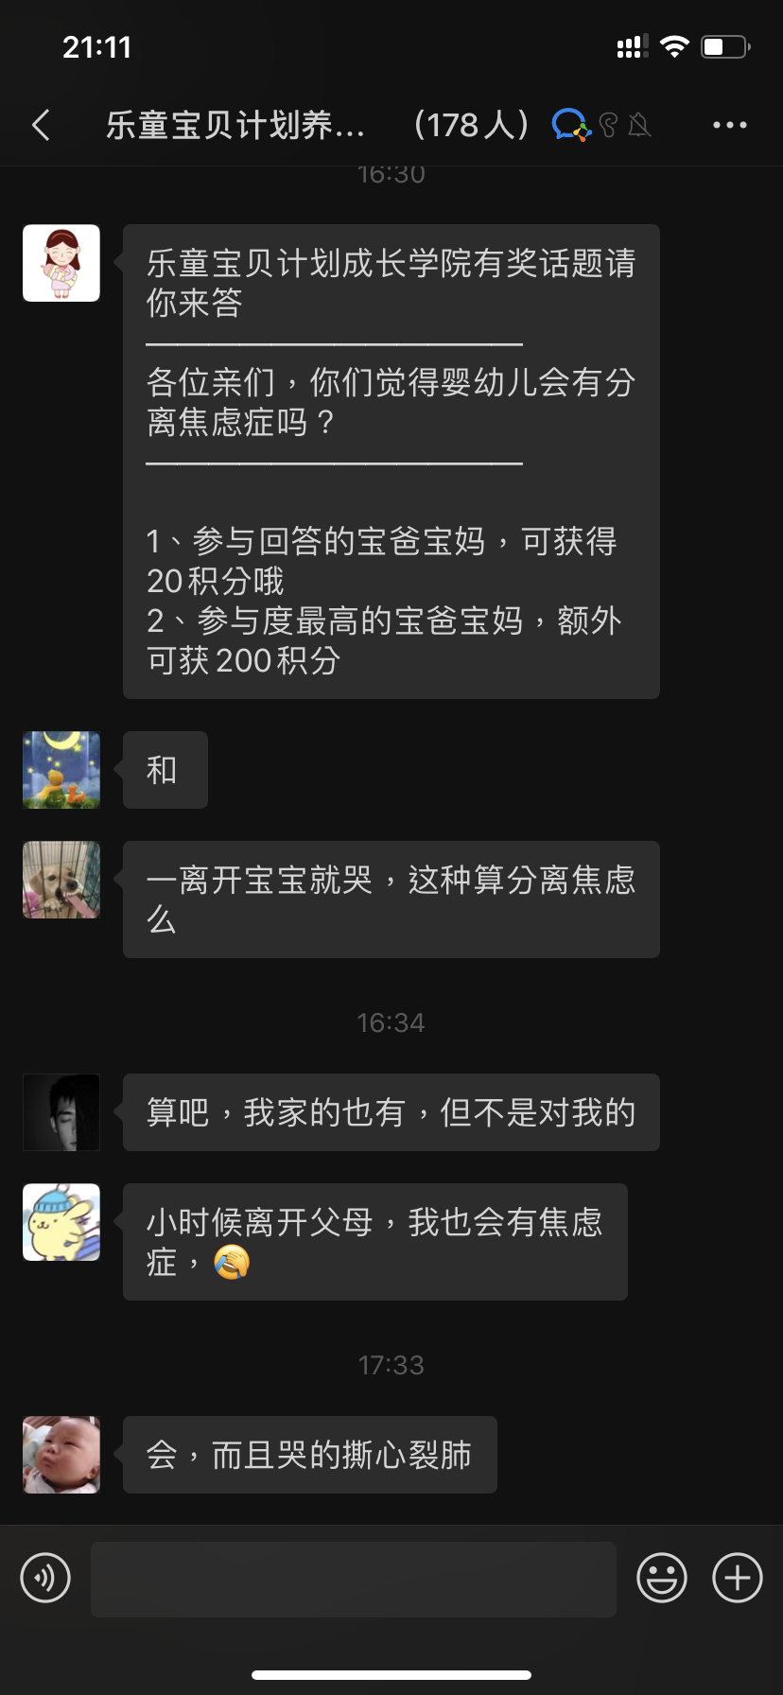
会员体系案例二
点燃
会员参与社群互动话题领积分
宝贝计划成长学院有奖话题请你来答
————————————
各位亲们，你们觉得婴幼儿会有分离焦虑症吗？
————————————
1、参与回答的宝爸宝妈，可获得20积分哦
2、参与度最高的宝爸宝妈，额外可获200积分

Slide 45
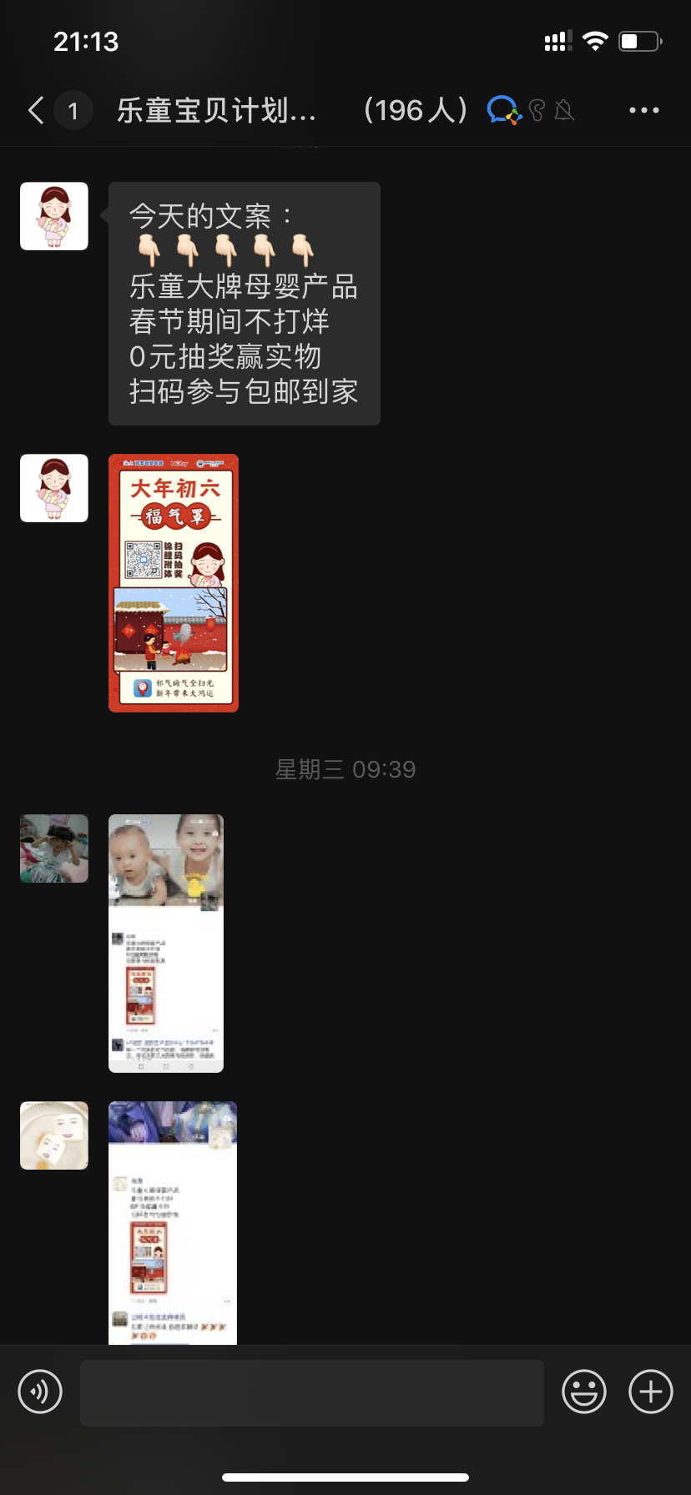
会员体系案例二
点燃
分享朋友圈海报领积分
分享福气领积分活动规则：
年三十~年初七每日上午10点
分享宝贝管家发的图片+文字至朋友圈
所有好友可见+公开1小时以上
可截图分享到群里并联系宝贝管家领取200积分
（年三十~年初七共1600积分）
连续8天分享者，额外获赠500积分
宝宝们所得的积分
将统一在年初八上班后统一发放哈！

Slide 46
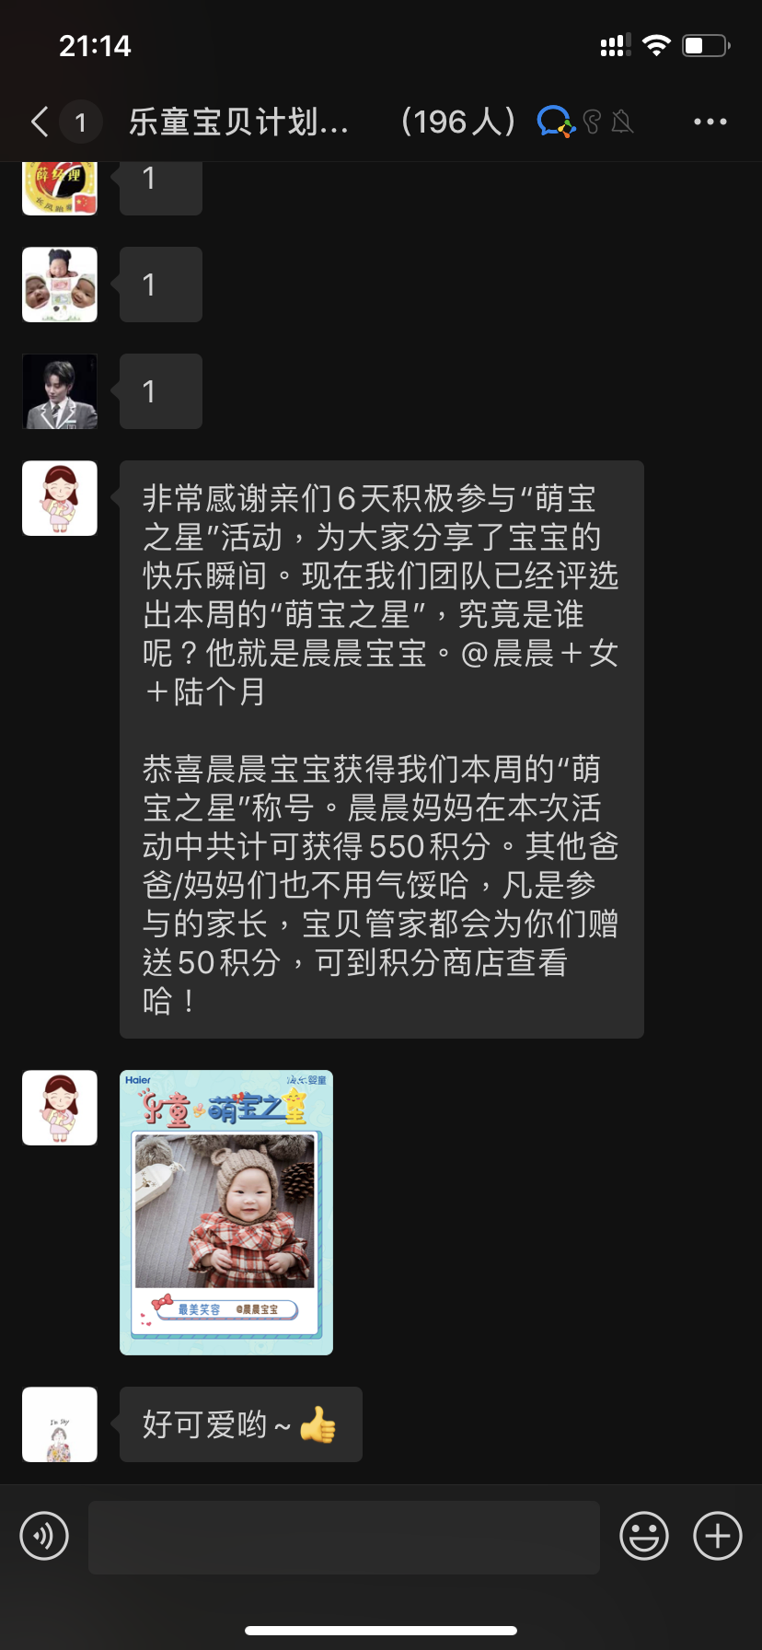
会员体系案例二
点燃
参与萌宝之星评选领积分
可看下方规则哈！
1、每周一公布活动开始，活动期为6天/次。
2、亲们可在周一活动开始至周六活动结束期间，将本周规定的活动主题照片分享至社群，即可获得50积分。
3、每周六18：00截止活动，周日18：00宝贝管家将在社群&朋友圈公布本期萌宝之星照片，将额外获得500积分。
4、在活动期间，家长如果分享多张照片，将按照分享出来的第一张照片作为评选目标。

Slide 47
会员体系案例二
点燃
会员宠粉日活动&权益
每月举办一次会员可参与的宠粉活动，各种宠粉权益与趣味互动巩固品牌与会员之间的关系，提升粉丝品牌情感与归属感
开启线上拼团享受优惠价
实用好物限时限量5折超低价秒杀
积分秒杀
人气团购
宠粉优惠券
好物秒杀
超级0元购
使用积分进行积分商品低价秒杀
大面额商城优惠券仅限会员可领取
精选商品0元领取包邮到家（裂变活动）

Slide 48
案例解析
点燃
某盲盒品牌会员体系案例

Slide 49
会员体系案例三
点燃
以抽盒活动中显示卡和提示卡等为道具产生日常消耗。签到活动中补签卡/转运卡再次兑换等方式产生日常消耗。点赞翻倍卡兑换
以购买金额为准，消费1元=100欧气值
道具消耗
消费
签到以7天/30天为基数；主要签到获得品为：欧气值；贴纸；欧皇翻倍卡；非酋转运卡；盲盒系列碎片；19/39/59的盲盒抽取资格等
签到
抽奖
奖品可多样设置
会员欧气值
①集成全套拍照发朋友圈使用欧气值翻倍卡。全套数量×欧皇翻倍卡（翻倍卡需要签到获得）
②集成多个相同角色拍照发朋友圈使用非酋转运卡。重复数×转运卡翻倍数（转运卡需要签到获得）
100欧气值=1元
欧皇/非酋朋友圈秀
周边产品兑换
积累一定量的欧气值，对周边产品进行大量消耗
CP秀
现有产品兑换
积累一定量的欧气值，对现有产品进行大量消耗
萌趣家所有IP可以任意组成CP，拍照配7字内图片，组成小场景或者小故事。发任意社交平台获得10赞以上截图发群/体验官可获得积分

Slide 50
案例解析
点燃
某白酒品牌会员体系案例

Slide 51
会员体系案例六
点燃

Slide 52
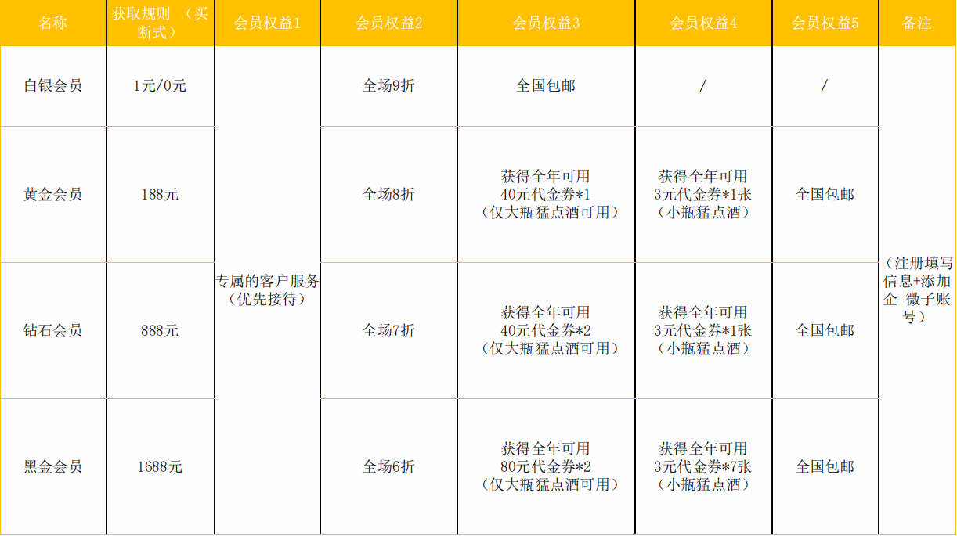
会员体系案例六
点燃
会员福利

Slide 53
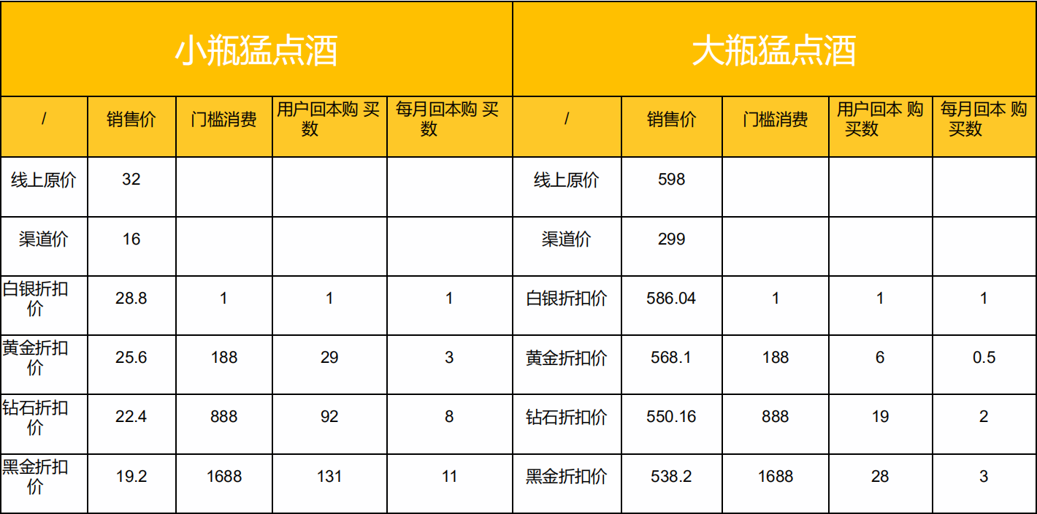
会员体系案例六
点燃
会员折扣
小瓶装
大瓶装

Slide 54
会员体系案例
点燃

Slide 55
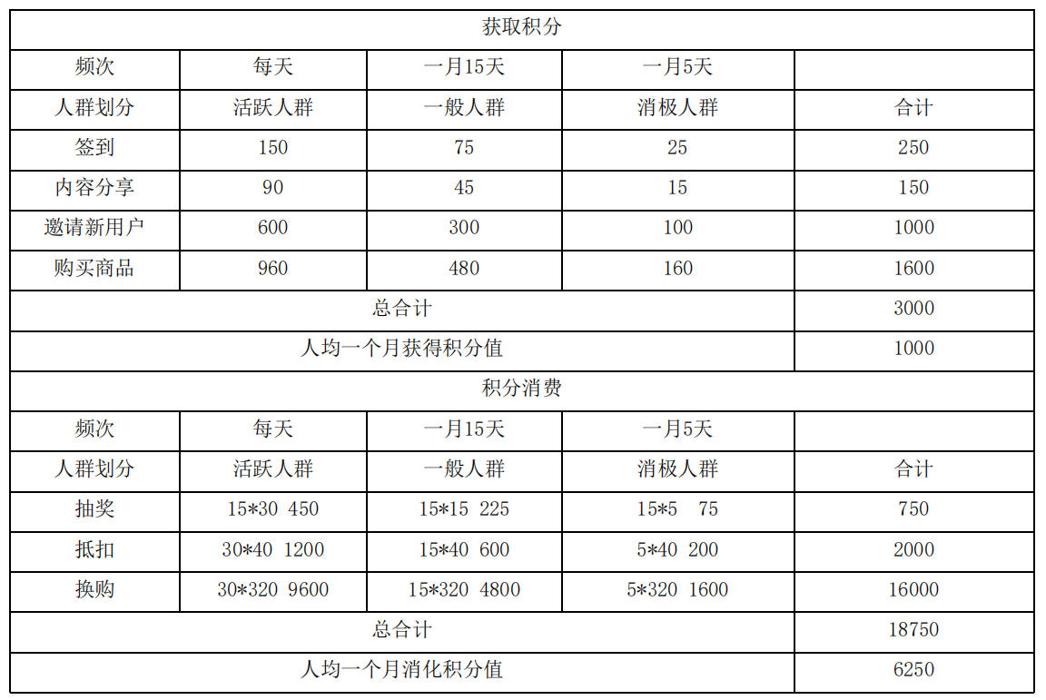
会员体系案例六
会员积分设定
点燃

Slide 56
案例解析
点燃
某男装品牌会员体系案例

Slide 57
会员等级设计
点燃
采用付费办卡的模式（分四级）
L1 白银体验卡
L2 黄金会员卡
1元办月卡
购物9.5折，办卡赠送300积分
30元办年卡
购物9折，办卡立送3000积分
每月1号再送300积分
L3 白金会员卡
L4 钻石会员卡
99元办年卡
购物8.5折，办卡立送10000积分
每月1号再送1000积分
399元办年卡
购物8折，办卡立送50000积分
每月1号再送5000积分
（1）积分有15天的冻结期，不能当天使用，用于引导复购
（2）为什么不采用累计消费金额自动升级的模式？主群是目前老客占比偏低，回购率不高，会员买断制可能更有效

Slide 58
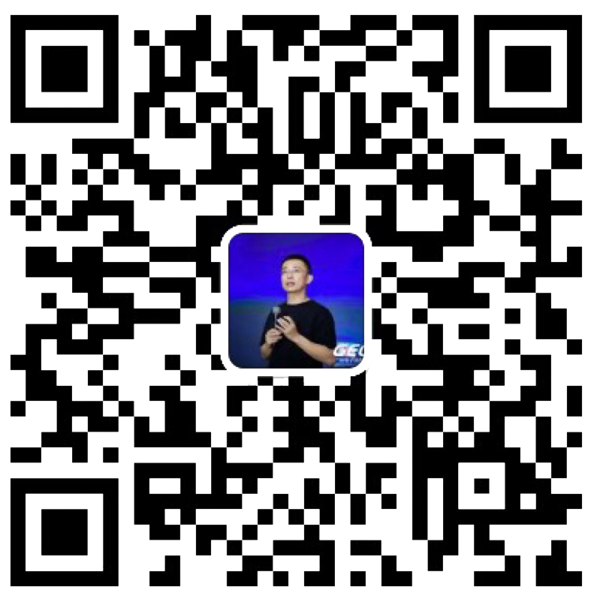
点燃
品牌私域运营中心
最专业的品牌私域运营服务商
帮你管理最有价值的用户资产
Wei Zi Jun
+86 139 0227 0098
WeChat
510970969@qq.com

